Slide 1
1차시험 답안지
이름: 엄선민

Slide 2
사례연구

Slide 3
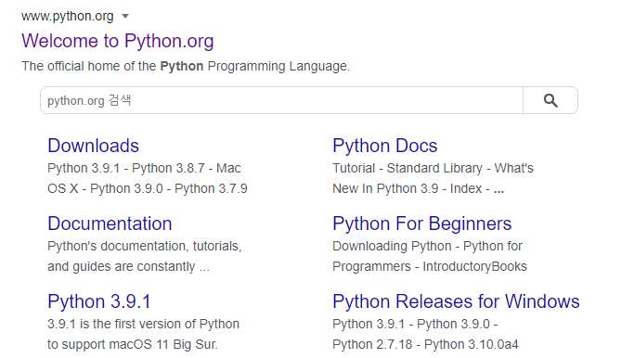
컴파일러: 파이썬 설치 공식 홈페이지 접속(“python” 검색)

Slide 4
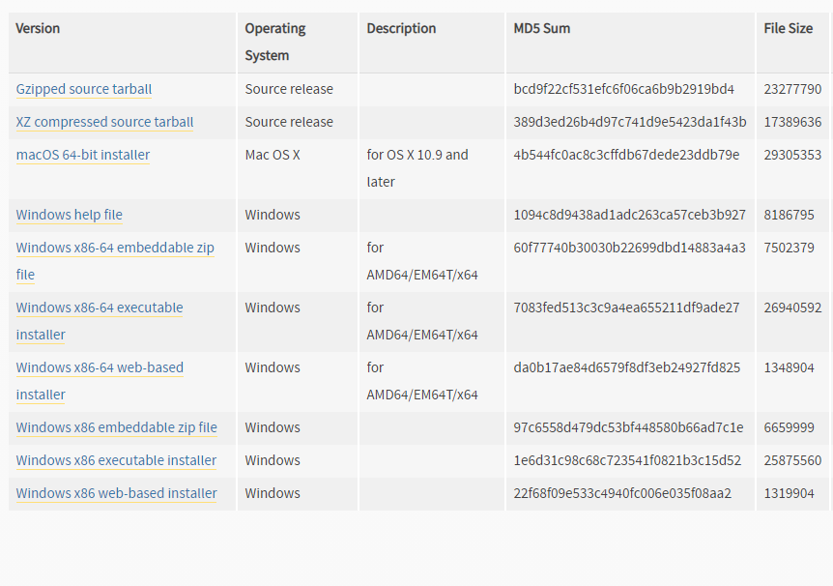
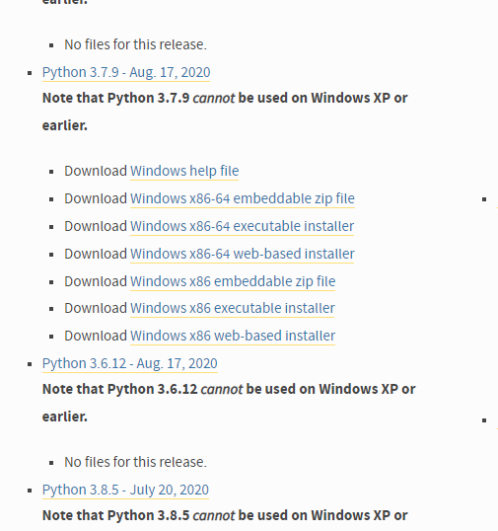
파이썬 버전 확인 후 다운로드 : 3.7.9 (Windows x86 64bit) 선택

Slide 5
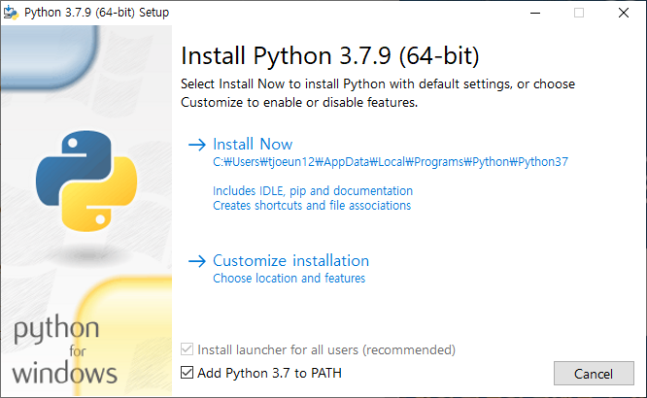
다운ㅇ로드 파일 실행 - 설치 진행

Slide 6
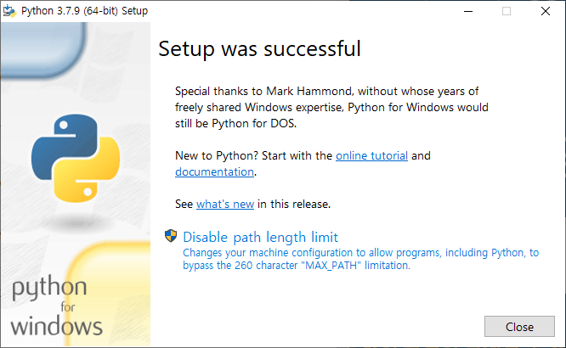
설치 완료

Slide 7
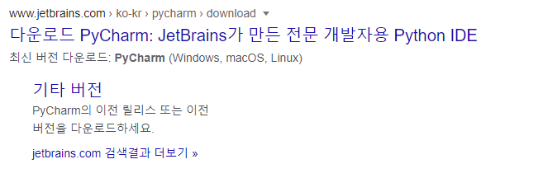
IDE : 파이참 설치 - 공식 홈페이지 접속(“pycharm”검색)

Slide 8
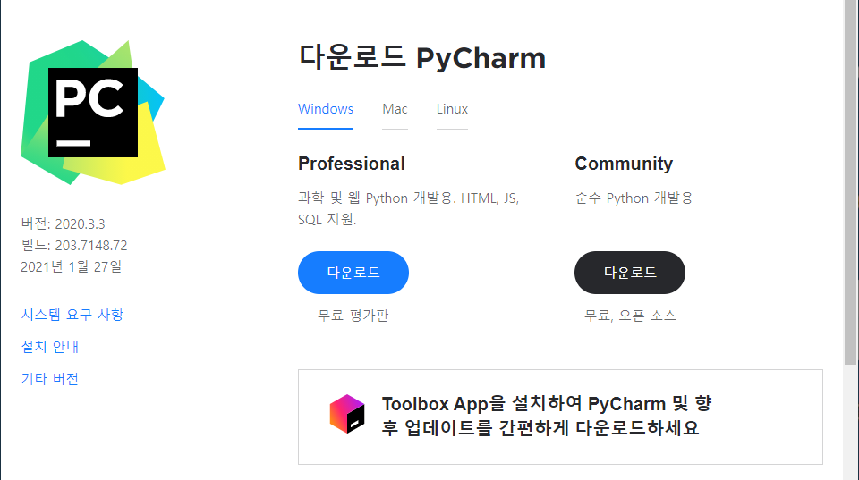
파일 다운로드: “Community” 항목 선택, 해당 파일 실행

Slide 9
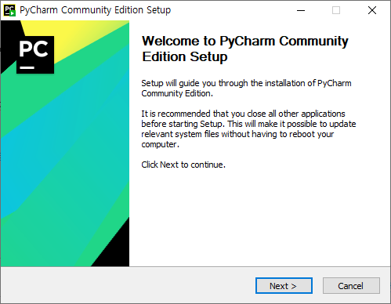
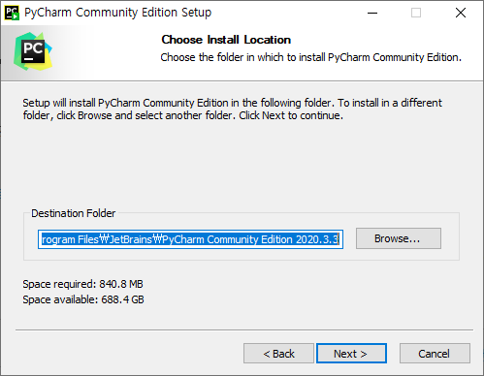
설치 진행

Slide 10
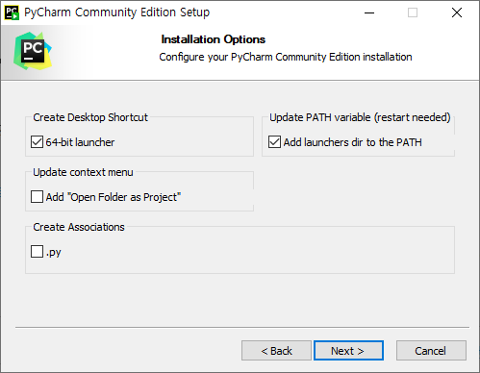
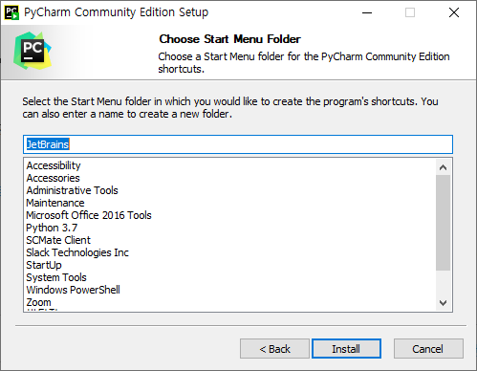
설치 진행: 항목 선택

Slide 11
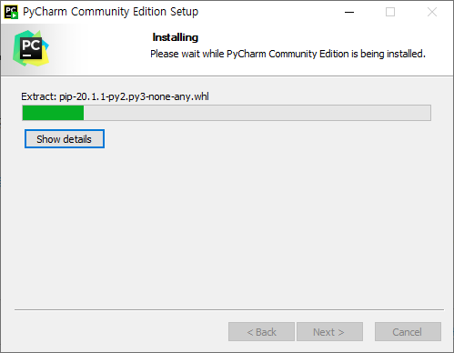
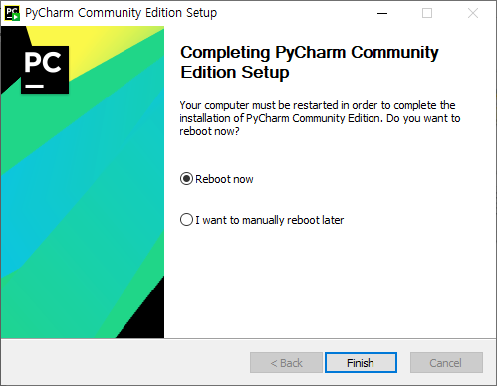
설치 진행 및 리부트

Slide 12
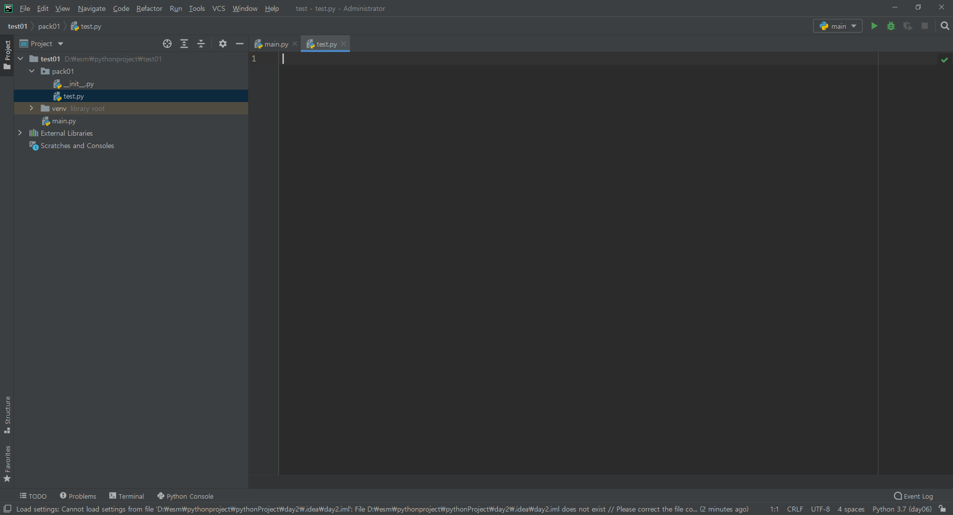
설치 완료 확인
테스트 파일 완료
파이참 프로젝트: test01
패키지 명 : pack01
모듈명: test.py

Slide 13
포트폴리오

Slide 14
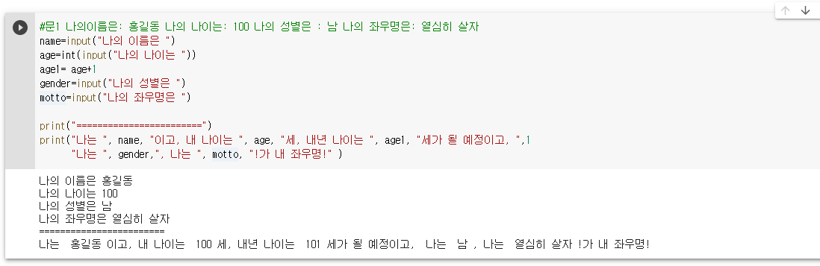
01번
01번

Slide 15
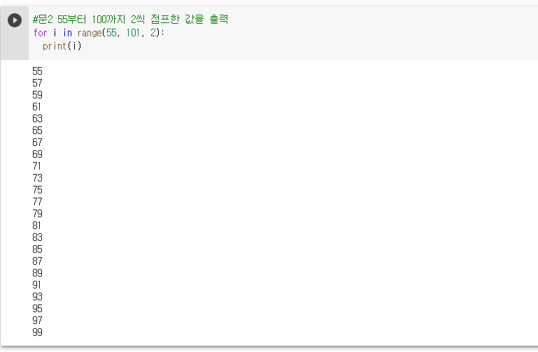
02번

Slide 16
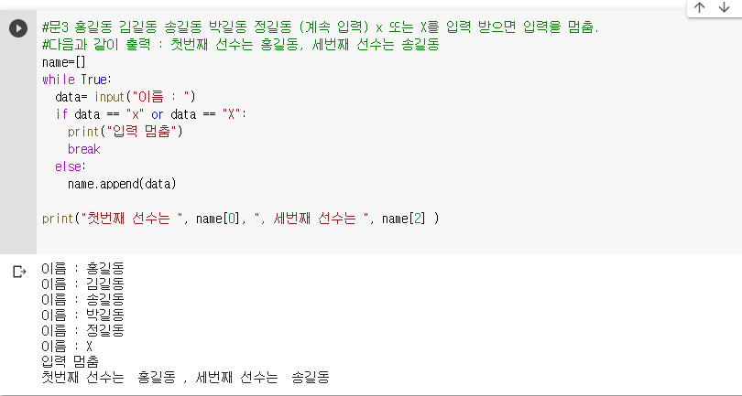
03번

